Slide 1
캡스톤디자인 중간발표
엄진식
유성현
조영록

Slide 2
진행 계획

Slide 3
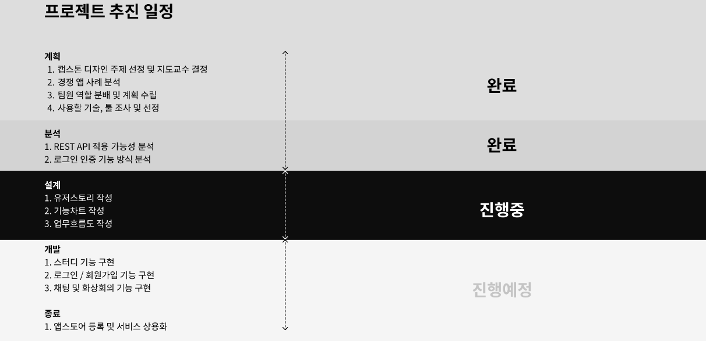

Slide 4
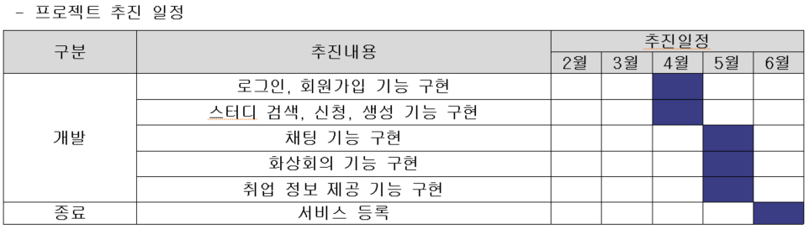

Slide 5
진행 상황

Slide 6
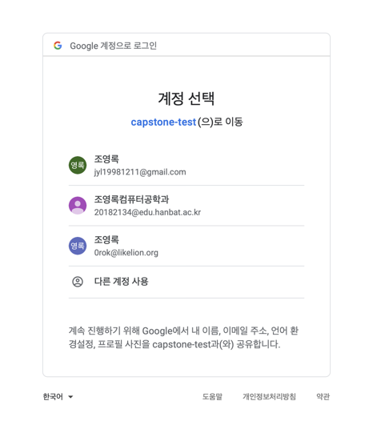
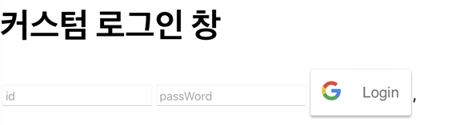
프론트엔드
웹
Oauth 로그인(소셜 로그인)과 커스텀 로그인 구현 중
리덕스를 사용하여 프론트엔드 상태 관리를 위한 스켈레톤 코드 작성
클론코딩으로 로그인/회원가입 구현 예제 학습
앱: 웹 클라이언트 구현 이후 구현 예정 (잠정 보류 상태)

Slide 7
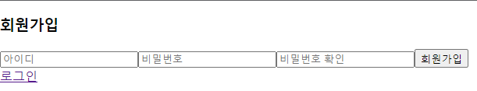
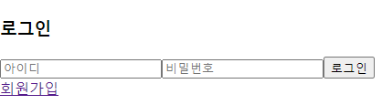
리액트 라우터를 이용하여 페이지 전환 기능 구현

Slide 8
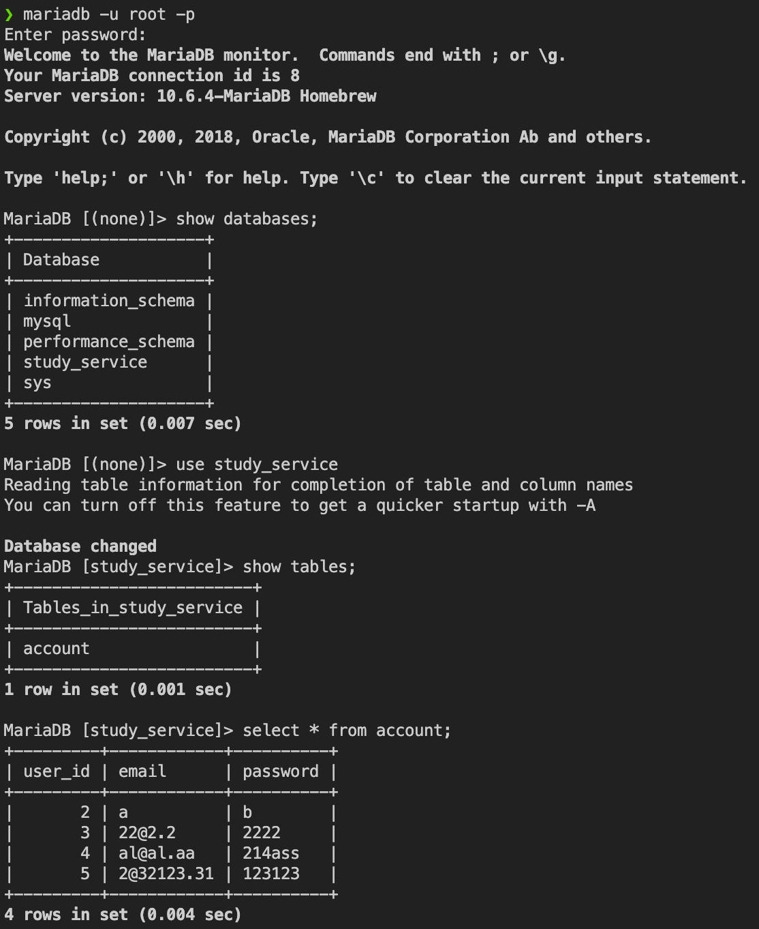
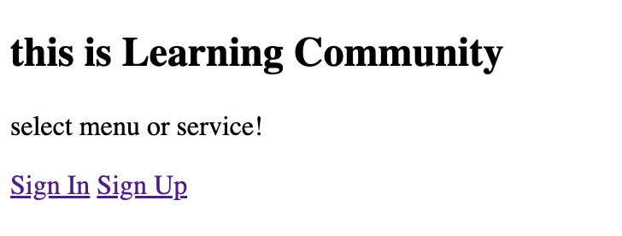
백엔드 : Express를 사용하여 서버를 빌드하고, MariaDB와 연동. 클라이언트와 서버 통신
DB를 보기 위한 초기 설정
테스트용 화면

Slide 9
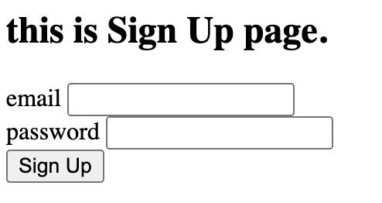
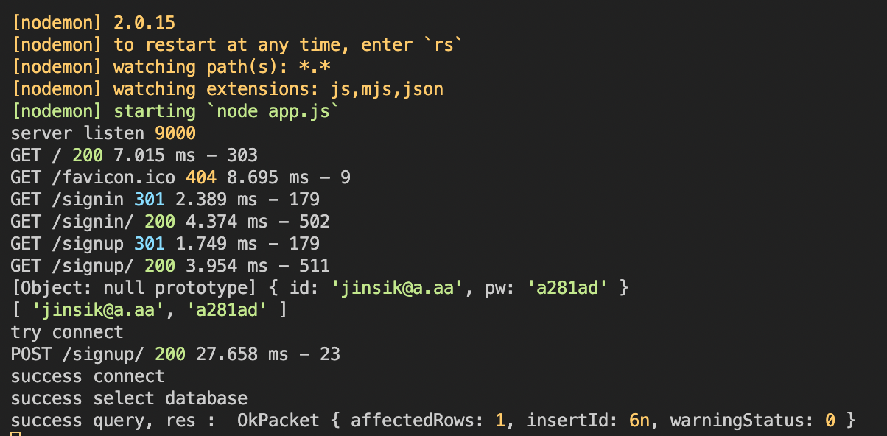
회원가입 초기화면
회원가입하면 서버에 남는 로그

Slide 10
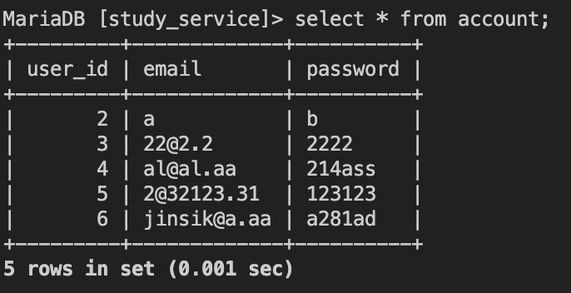

회원가입이 정상적으로 돼서 DB에 저장된 모습
정상적으로 전송되면
클라이언트에게 날라오는 메시지

Slide 11
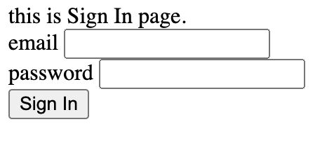
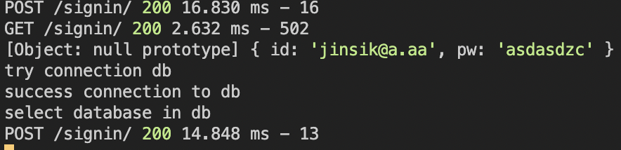
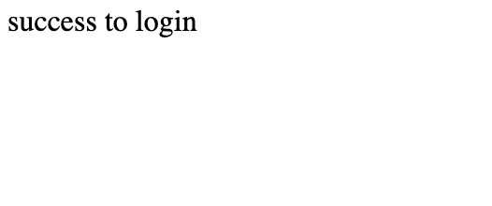

로그인 화면
로그인을 시도하면 서버에 로그가 찍힌다.
(아래는 실패한 경우의 로그)
성공/실패 화면

Slide 12
감사합니다

